Slide 1
Spring 3-2강
데이터융합SW과
노을

Slide 2
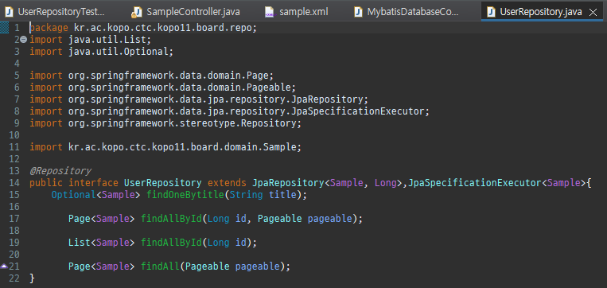
간단한 검색용 메서드 추가
Id에 대한 검색 결과를 List 또는 Page에 저장

Slide 3
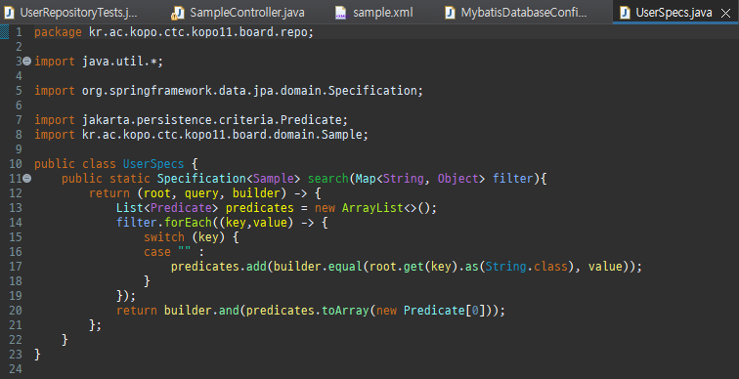
복잡한 검색을 위한 필터
필터를 사용하여 key, value 값 검색 -> key값이 없으면 case 실행, 있으면 return 실행

Slide 4
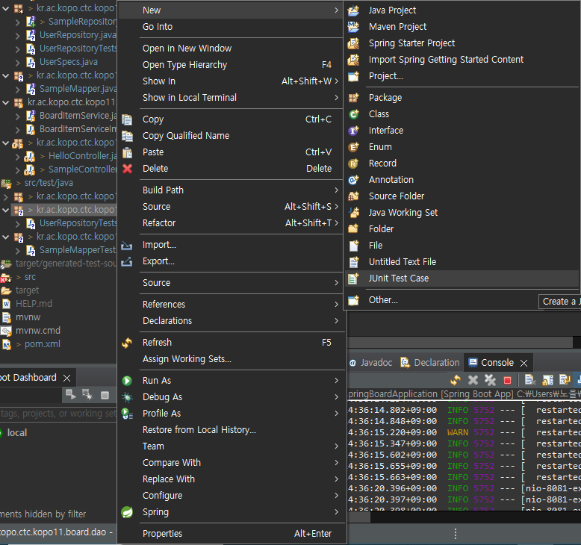
JUnit 테스트
Src/text/java에 kr.ac.kopo.ctc.kopo11.board.dao 생성
해당 패키지 우클릭
New -> JUnit Test Case 생성

Slide 5
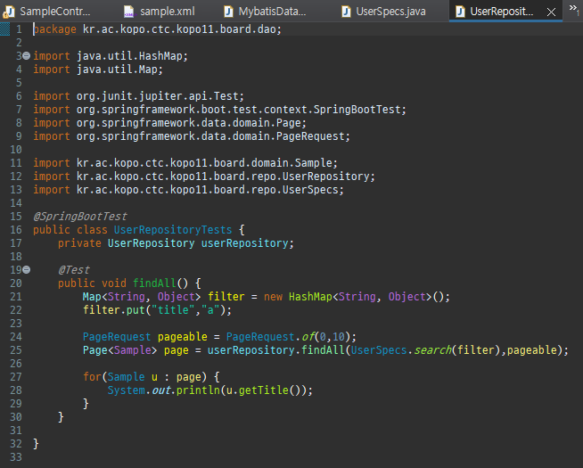
테스트
@SpringBootTest
@Test
findAll메서드
pageable = PageRequest.of(0,10);
-> 0페이지 부터 10개씩 자른다.
page에 값을 저장하고 for-each문으로 출력

Slide 6
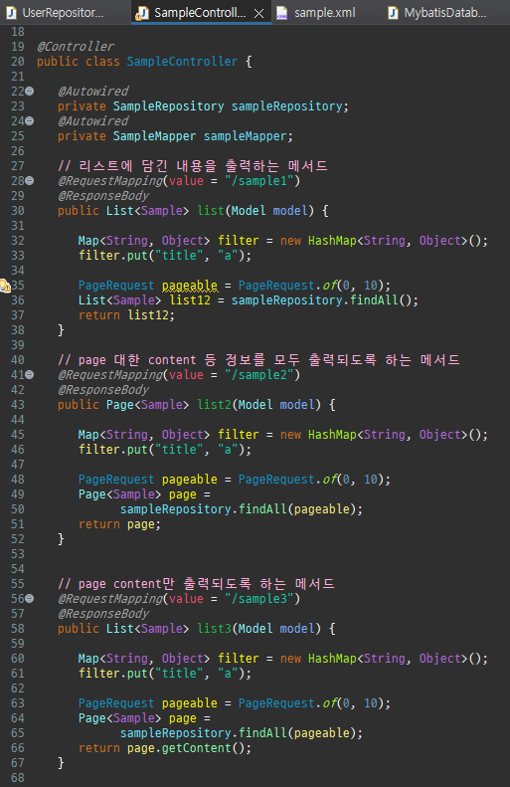
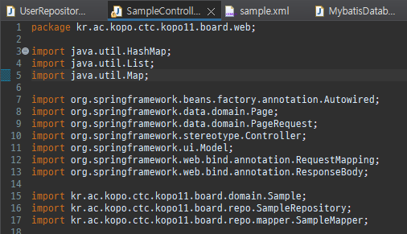
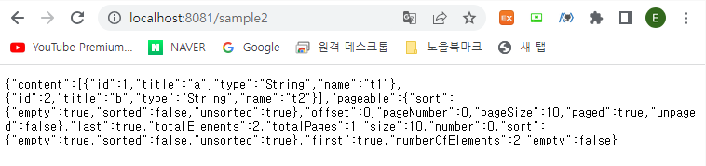
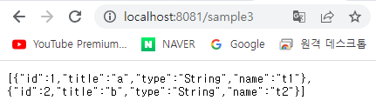
import 부분
localhost:8081/sample2 실행화면
localhost:8081/sample3 실행화면

